Slide 1
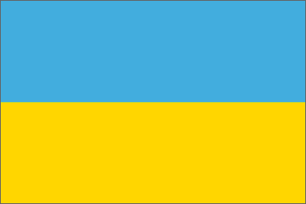
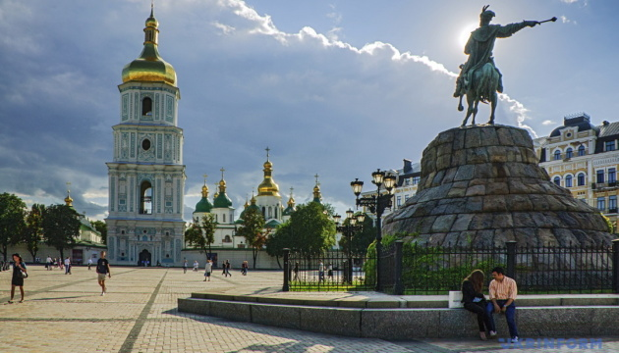
Мій рідний Київ
Підготувала: Валентина Панченко

Slide 2
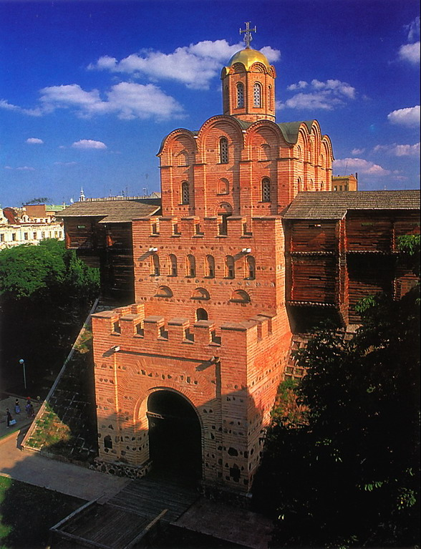
Золоті ворота
Унікальна пам’ятка давньоруського оборонного зодчества ХІ ст. Як головні ворота вони були символом політичної незалежності Києва, а тому виявились одним із об'єктів, яким перш за все намагалися заволодіти його вороги. Але, як свідчать літописи, захопити Київ з боку Золотих воріт не вдавалося нікому.

Slide 3
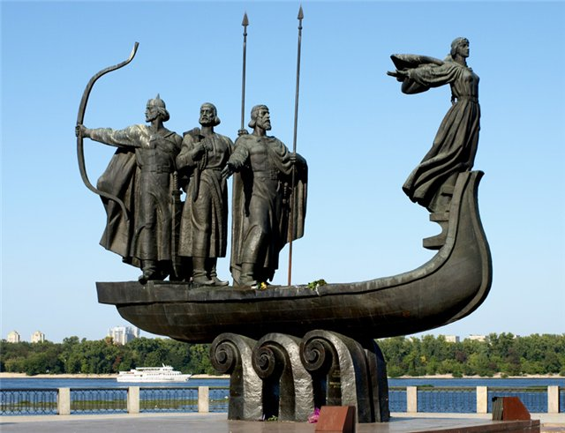
Засновники Києва
Пам'ятник засновникам Києва на Дніпрі є візитівкою столиці України, що символізує її багаторічну історію. Відкриття монумента було приурочено до 1500-річчя з дня заснування Києва. Скульптурна композиція виконана у формі тури, на якій встановлені фігури братів Кия, Щека, Хорива та їх сестри Либідь - легендарних засновників стольного града Києва.

Slide 4
Легенда про Київ
Було це за давніх-давніх часів, коли на землі, що зветься зараз Україною, не було міст і сіл, а люди, наші пращури, жили племенами.
Широкою рікою у човні пливли три брати та їхня сестра. То були Кий, Щек, Хорив і Либідь. Вони шукали місце для поселення. Дуже сподобався їм мальовничий куточок землі з рікою, горами та родючим ґрунтом.
Ось тут, на високій кручі над Дніпром, три брати і побудували місто з глибоким ровом, високими мурами і валами для оборони від ворогів.
Найстарший брат Кий був мужнім і хоробрим. Він довго княжив у своєму роду. Тому його ім'ям названо столицю нашої держави Київ.

Slide 5
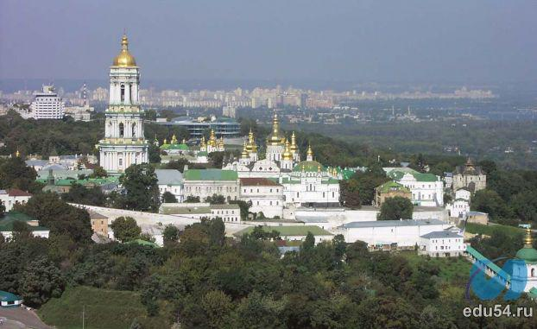
Києво-Печерська лавра
Найбільша православна святиня України, центр православ‘я. Заснована у 1051 році. Києво-Печерську лавру занесено до Світової спадщини ЮНЕСКО, а також до Семи Чудес України.

Slide 6
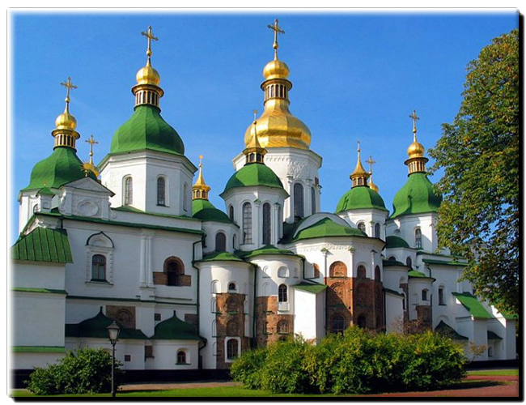
Софіївський собор
Софіївський собор в Києві був побудований на честь грецького собору Богоматері-Оранти, уособленням якої була Софія (премудра). Місце для храму було вибране символічне – саме тут в 1036 році в битві з печенігами кияни отримали перемогу, а у 1037 році Ярослав Мудрий заклав собор.

Slide 7
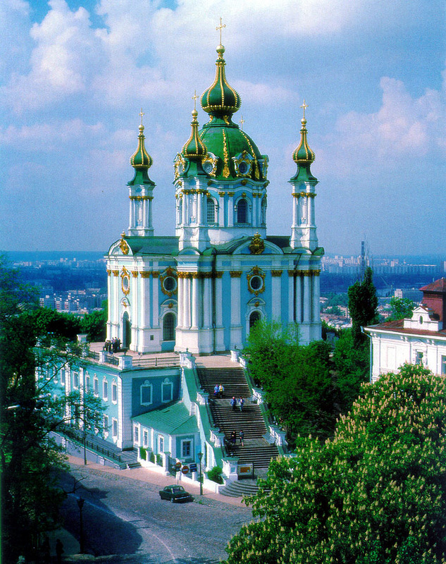
Андріївська церква
Побудовано на Андріївській горі в пам'ять відвідин Києва імператрицею
Єлизаветою на місці Хрестовоздвиженської церкви, вважається пам'яткою творчої співдружності російських та українських майстрів. Входить до складу Національного заповідника «Софія Київська».

Slide 8
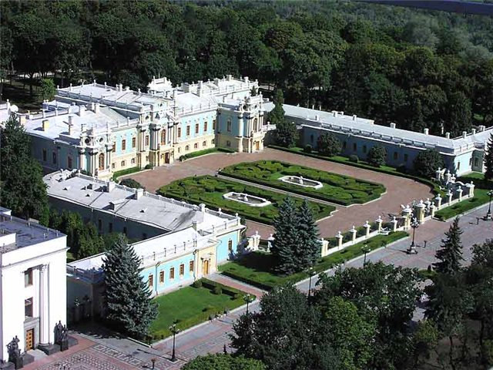
Маріїнський палац
Споруджений як київська резиденція для імператорської сім'ї. Місце для будівництва палацу обрала імператриця Єлизавета. Сьогодні ця історична споруда презентує нашу країну у світі як державна резиденція. Її називають Президентським палацом. У ньому проходять урочисті державні події.

Slide 9
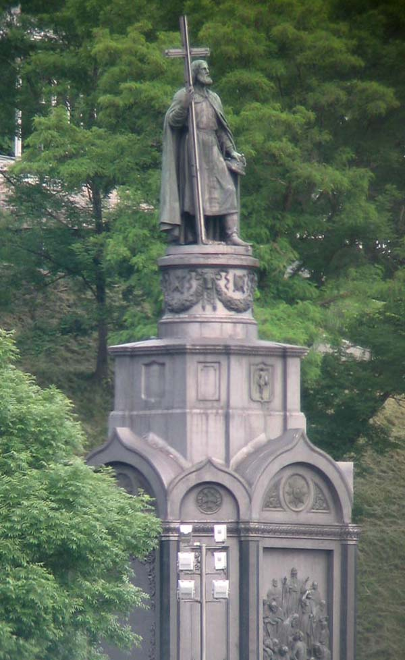
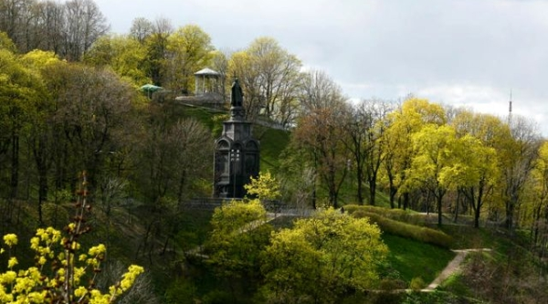
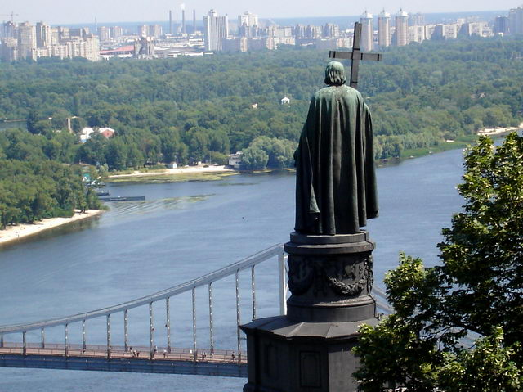
Пам’ятник Князю Володимиру
Па́м'ятник Володи́миру Вели́кому — найстаріший пам'ятник Києва, споруджений у 1853 році. Один із символів міста. Розташований на терасі Володимирської гірки.

Slide 10
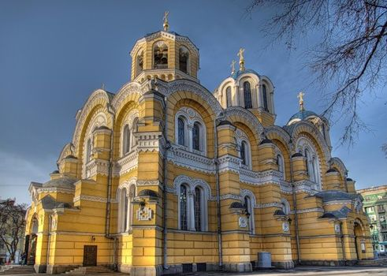
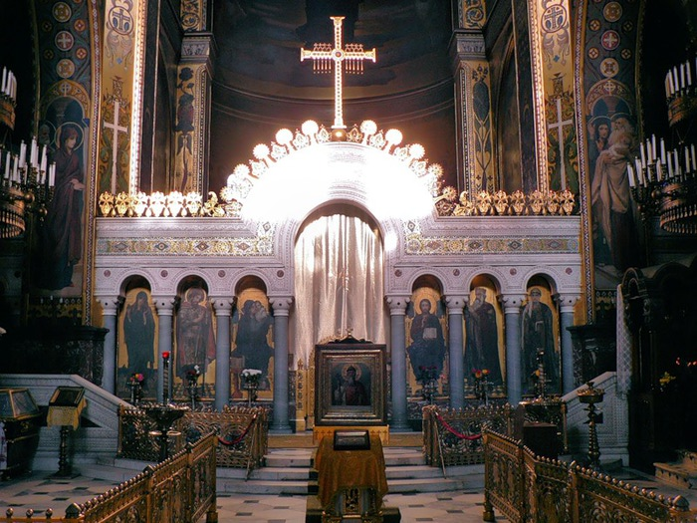
Володимирський собор
Головний храм Української Православної церкви — Київського Патріархату. Побудований на честь хрестителя Русі - князя Володимира.

Slide 11
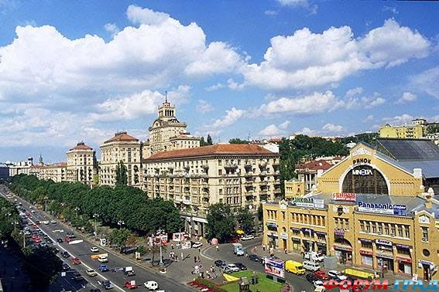
Хрещатик
Хрещатик — головна вулиця Києва. Починається від Європейської площі, проходить через Майдан Незалежності, і закінчується
Бессарабською площею. На Хрещатику розміщені головні державні заклади.

Slide 12
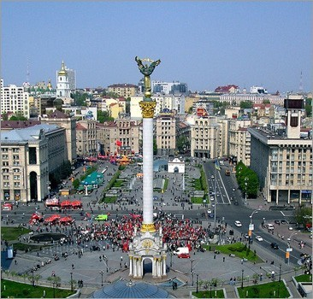
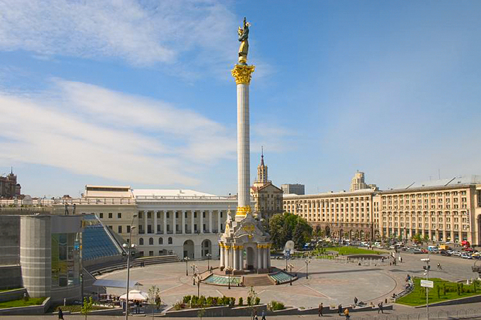
Майдан Незалежності
Майдан Незалежності - центральна площа Києва. Отримала сучасну назву на честь проголошення Україною державної незалежності.

Slide 13
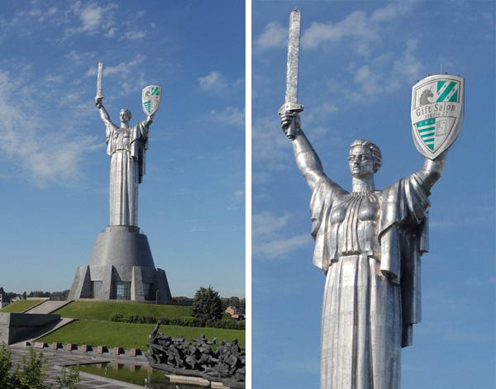
Монумент “Батьківщина – Мати”
Побудований на честь перемоги у Великій Вітчизняній війні
1941-1945 р.р. Монумент є символом сили духу українського народу. Фігуру Батьківщини – мати помітно навіть з самих віддаленних містечок Києва.

Slide 14
Вірші про Київ
Київ
Наш Київ розіслався На горах над Дніпром, Садами заквітчався, Мов дівчина вінком. Його побудували Брати, батьки, діди. І славно захищали Від лютої біди...
М. Рильський
Київ Київ-місто історичне, Йому вже багато літ. А воно красиве, вічне, Навесні каштанів цвіт. З нього почалась держава У прадавні ще часи ... В ньому наша міць і слава, В ньому предків голоси.
Н. Забіла

